Slide 1
第2章 确知信号
什么是确知信号？
有何意义？
如何描述和分析？
有何特点？
举例：几种常见确知信号

Slide 2
第2章 确知信号
2.1 确知信号的类型
按照周期性区分：
周期信号：
T₀－信号的周期， T₀ > 0
非周期信号
按照能量区分：
能量信号：能量有限，
功率信号：
归一化功率：
平均功率P为有限正值：
能量信号的功率趋于0，功率信号的能量趋于∞

Slide 3
第2章 确知信号
2.2 确知信号的频域性质
2.2.1 功率信号的频谱
周期性功率信号频谱（函数）的定义
式中，f₀ ＝ 1/T₀，n为整数，-∞ < n < +∞。
－双边谱，复振幅 (2.2 － 4)
|C_{n}| －振幅， θ_{n}－相位

Slide 4
第2章 确知信号
周期性功率信号频谱的性质
对于物理可实现的实信号，由式(2.2－1)有
正频率部分和负频率部分间存在复数共轭关系，即
C_{n}的模偶对称
C_{n}的相位奇对称
|C_{n}|
-5
-4
-3
-2
-1
0
1
2
3
4
5
n
(a) 振幅谱
θ_{n}
-5
-4
-2
-1
3
n
-3
0
1
2
4
5
(b) 相位谱

Slide 5
第2章 确知信号
将式(2.2－5)代入式(2.2－2)，得到
式中
式(2.2－8)表明：
1. 实信号可以表示成包含直流分量C₀、基波(n = 1时)和各次谐波(n = 1, 2, 3, …)。
2. 实信号s(t)的各次谐波的振幅等于
3. 实信号s(t)的各次谐波的相位等于θ
4. 频谱函数C_{n}又称为双边谱， |C_{n}|的值是单边谱的振幅之半。
称为单边谱。

Slide 6
第2章 确知信号
若s(t)是实偶信号，则 C_{n}为实函数。 因为
而
所以C_{n}为实函数。

Slide 7
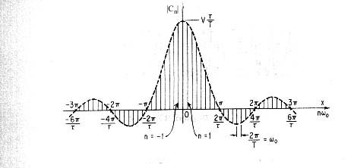
第2章 确知信号
【例2.1】 试求图2-2(a)所示周期性方波的频谱。
由式(2.2-1)：
s(t)
τ
V
t
-T
0
T
C_{n}

Slide 8
第2章 确知信号
【例2.2】试求图2-3所示周期性方波的频谱。
由式(2.2-1) ：
因为此信号不是偶函数，其频谱C_{n}是复函数。
s(t)
V
-T
0
τ
T
t

Slide 9
第2章 确知信号
2.2.2 能量信号的频谱密度
频谱密度的定义：
能量信号s(t) 的傅里叶变换：
S(f )的逆傅里叶变换为原信号：
S(f )和C_{n}的主要区别：
S(f )是连续谱，C_{n}是离散谱；
S(f )的单位是V/Hz，而C_{n}的单位是V。
注意：在针对能量信号讨论问题时，也常把频谱密度简称为频谱。
实能量信号：负频谱和正频谱的模偶对称，相位奇对称，即复数共轭，因

Slide 10
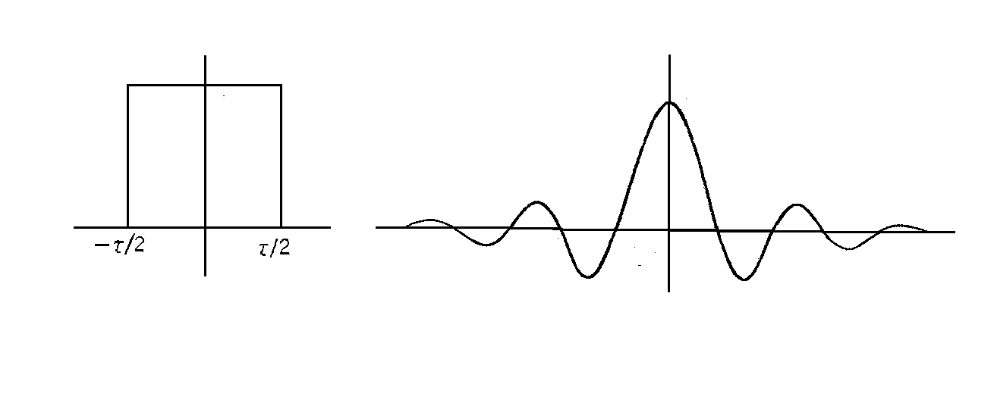
第2章 确知信号
【例2.3】试求一个矩形脉冲的频谱密度。
设
它的傅里叶变换为
矩形脉冲的带宽等于其脉冲持续时间的倒数，在这里它等于(1/τ) Hz。
－ 单位门函数
g_{a}(t)
G_{a}(f)
1
0
t
-1/τ
1/τ
-2/τ
0
2/τ
f
(a) g_{a}(t)
(b) G_{a}(f)
图2-5 单位门函数

Slide 11
第2章 确知信号
【例2.4】试求单位冲激函数(δ函数)的频谱密度。
δ函数的定义：
δ函数的频谱密度：
δ函数的物理意义：
一个高度为无穷大、宽度为无穷小、面积为1的脉冲。

Slide 12
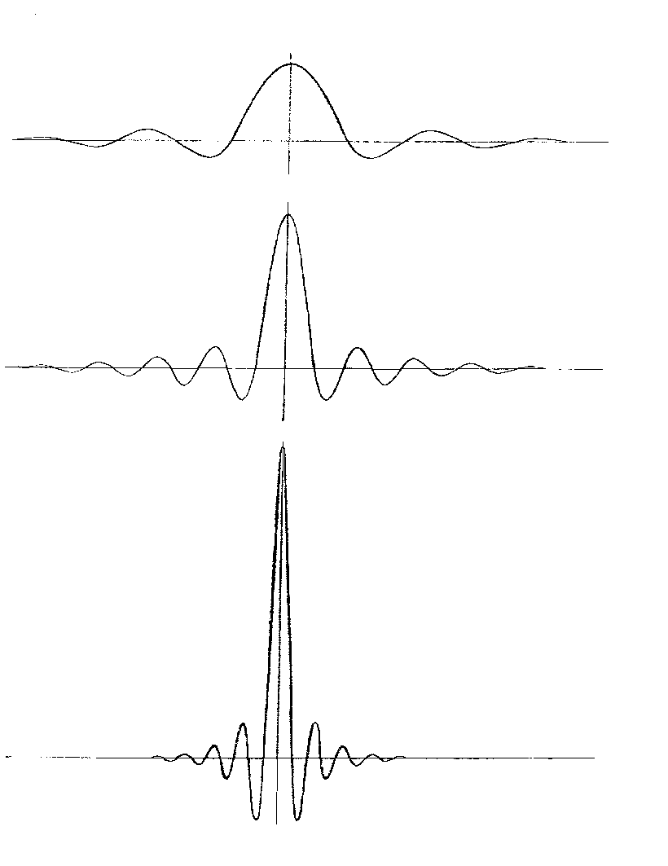
第2章 确知信号
δ函数的性质1： δ函数可以用抽样函数的极限表示：
因为，可以证明
式中k越大、振幅越大、波形零点的间隔越
小、波形振荡的衰减越快，但积分等于1。
（见左图）
和下式比较：
(2.2-26)
可见
(2.2-28)
即抽样函数的极限就是δ函数。
t
t
t

Slide 13
第2章 确知信号
δ函数的性质2：单位冲激函数δ(t)的频谱密度
Δ(f)
δ(t)
1
0
t
f
0

Slide 14
第2章 确知信号
δ函数的性质3：
(2.2-30)
【证】因为
物理意义：可以看作是用δ函数在 t = t₀时刻对f(t)抽样。
由于单位冲激函数是偶函数，即有δ(t) = δ(-t)，所以式(2.2-30)可以改写成：
(2.2-31)

Slide 15
第2章 确知信号
δ函数的性质4： δ函数也可以看作是单位阶跃函数 的导数。
单位阶跃函数的定义：
即 u′(t) = δ(t)
用δ函数可以表示功率信号的频谱密度，见下例。
1
0
t
图2-8 单位阶跃函数

Slide 16
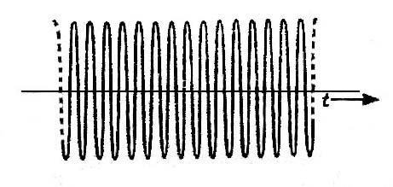
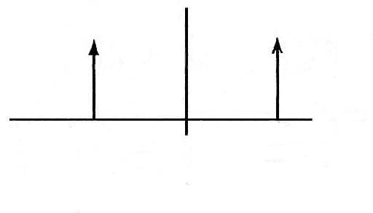
第2章 确知信号
【例2.5】试求无限长余弦波的频谱密度。
设一个余弦波的表示式为s(t)=cos2πf₀t，则其频谱密度S(f)按式(2.2-21)计算，可以写为
参照式(2.2-28)，上式可以改写为
引用了冲激函数就能把频谱密度的概念推广到功率信号上。
t
－f₀
0
f₀
(a) 波形
(b) 频谱密度

Slide 17
第2章 确知信号
2.2.3 能量信号的能量谱密度
定义：由巴塞伐尔(Parseval)定理
(2.2-34)
将|S(f)|²定义为能量谱密度。
式(2.2-34)可以改写为
(2.2-35)
式中 G(f) = |S(f)|² －能量谱密度
由于信号s(t)是一个实函数，所以|S(f)|是一个偶函数, 因此上式可以改写成
(2.2-37)

Slide 18
第2章 确知信号
【例2.6】试求例2.3中矩形脉冲的能量谱密度
在例2.3中，已经求出其频谱密度：
故由式(2.2-36)得出

Slide 19
第2章 确知信号
2.2.4 功率信号的功率谱密度
定义：首先将信号s(t)截短为s_{T}(t)，-T/2 < t < T/2
s_{T}(t)是一个能量信号，可以用傅里叶变换求出其能量谱密度 |S_{T}(t)|²，由巴塞伐尔定理有
(2.2-38)
将
定义为信号的功率谱密度P(f) ，即

Slide 20
第2章 确知信号
周期信号的功率谱密度：
令T 等于信号的周期T₀ ，于是有
(2.2-42)
由周期函数的巴塞伐尔(Parseval)定理:
(2.2-43)
式中 |C_{n}|² －第n次谐波的功率
利用δ函数可将上式表示为
(2.2-44)
式中
上式中的被积因子就是此信号的功率谱密度P(f)，即
(2.2-45)

Slide 21
第2章 确知信号
【例2.7】试求例2.1中周期性信号的功率谱密度。
该例中信号的频谱已经求出，它等于式(2.2-14)：
所以由式(2.2-45)：
得出
(2.2-47)
s(t)
τ
V
t
-T
0
T

Slide 22
第2章 确知信号
2.3 确知信号的时域性质
2.3.1 能量信号的自相关函数
定义：
(2.3-1)
性质：
自相关函数R(τ)和时间t 无关，只和时间差τ 有关。
当τ = 0时，R(0)等于信号的能量：
(2.3-2)
R(τ)是τ 的偶函数
(2.3-3)
自相关函数R(τ)和其能量谱密度|S(f)|²是一对傅里叶变换：

Slide 23
第2章 确知信号
2.3.2 功率信号的自相关函数
定义：
(2.3-10)
性质：
当τ = 0时，自相关函数R(0)等于信号的平均功率：
(2.3-11)
功率信号的自相关函数也是偶函数。
周期性功率信号：
自相关函数定义：
(2.3-12)
R(τ)和功率谱密度P(f)之间是傅里叶变换关系：

Slide 24
第2章 确知信号
【例2.8】试求周期性信号 的自相关函数、功率谱密度和平均功率。
【解】先求功率谱密度，然后对功率谱密度作傅里叶变换，即可求出其自相关函数。
求功率谱密度：结果为
求自相关函数：
平均功率：

Slide 25
第2章 确知信号
2.3.3 能量信号的互相关函数
定义：
性质：
R₁₂(τ)和时间 t 无关，只和时间差τ 有关。
R₁₂(τ)和两个信号相乘的前后次序有关：
【证】令x = t + τ，则
互相关函数R₁₂(τ)和互能量谱密度S₁₂(f)是一对傅里叶变换
互能量谱密度的定义为：
(2.3-22)

Slide 26
第2章 确知信号
2.3.4 功率信号的互相关函数
定义：
性质：
R₁₂(τ)和时间t 无关，只和时间差τ 有关。
R₁₂(τ)和两个信号相乘的前后次序有关： R₂₁(τ) = R₁₂(-τ)
若两个周期性功率信号的周期相同，则其互相关函数的定义可以写为
式中 T －信号的周期
R₁₂(τ)和其互功率谱C₁₂之间也有傅里叶变换关系：
互功率谱定义：

Slide 27
第2章 确知信号
小结
能量信号、功率信号
确知信号再频域中的四种性质：频谱、频谱密度、能量谱密度、功率谱密度
确知信号在时域中的 特性：自相关函数、互相关函数
思考：2-2 2-7
习题：2-2 2-8

